Slide 1

『어린이놀이시설 안전관리시스템』보험등록 매뉴얼
(관리주체용)
2016. 3
국민안전처 안전개선과

Slide 2
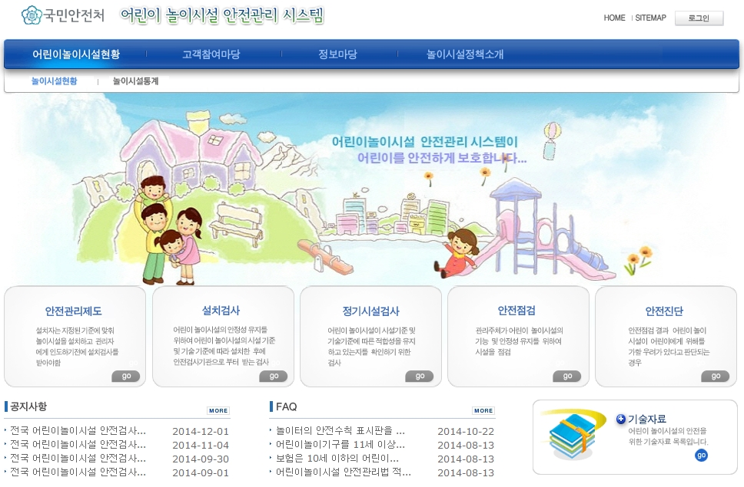
1. 관리주체 보험등록 및 신청 - 접속 및 놀이시설현황
접속방법 | ① www.cpf.go.kr로 접속 ② 좌측 상단의 [놀이시설현황 ] 버튼

Slide 3
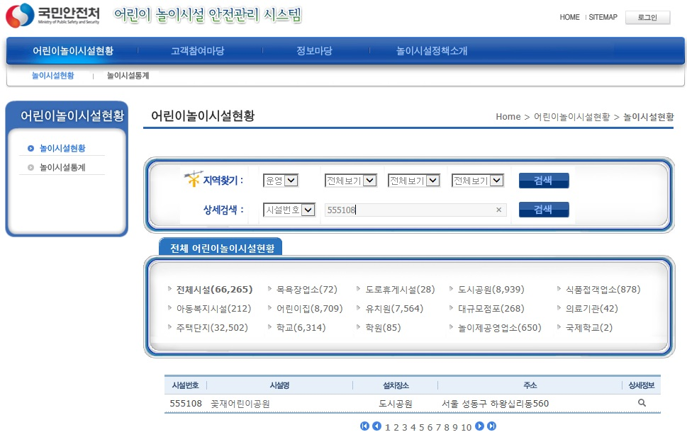
1. 관리주체 보험등록 및 신청 – 놀이시설현황 조회
조회방법 | ① 상세검색 : 시설명, 주소, 시설번호 중 1가지 선택 ② 우측에 놀이시설명, 주소, 시설번호 입력 후 검색 버튼 클릭 ③ 놀이시설명 클릭

Slide 4
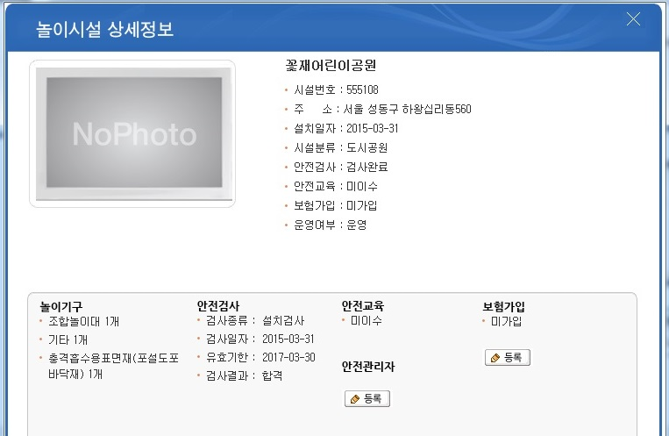
1. 관리주체 보험등록 및 신청 – 놀이시설 상세정보 조회
조회방법 | ① 보험가입 여부 확인 ② 보험 미가입 시 등록 버튼 클릭

Slide 5
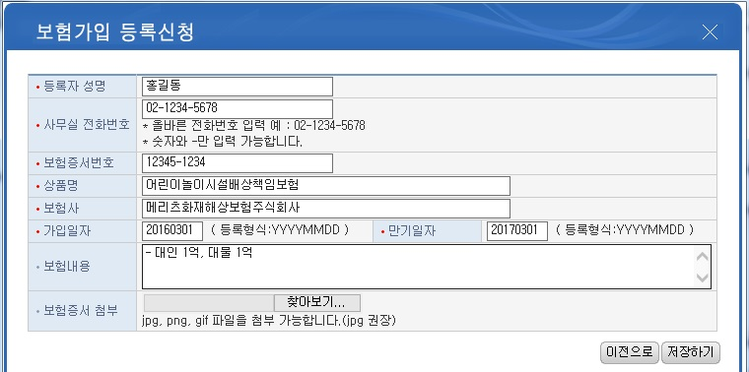
1. 관리주체 보험등록 및 신청 – 보험가입 등록
등록방법 | ① 등록자성명, 전화번호, 증서번호, 상품명, 보험사, 가입일자, 만기일자 등록 및 보험증서 첨부 ② 저장하기 클릭 → 신청완료(시군구 및 지역교육청에서 승인) * 신청완료 후 시군구 및 지역교육청에 승인요청하고 국민안전처에 승인요청하지 않도록 주의

Slide 6
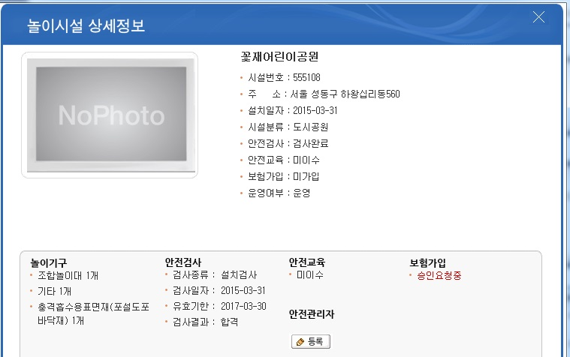
1. 관리주체 보험가입 승인요청 중 – 놀이시설 상세정보 조회
조회방법 | ① 보험등록 신청 후 상세정보 화면 (승인요청 중) - 신청완료 후 시군구 및 지역교육청에 승인요청하고 국민안전처에 승인요청하지 않도록 주의

Slide 7
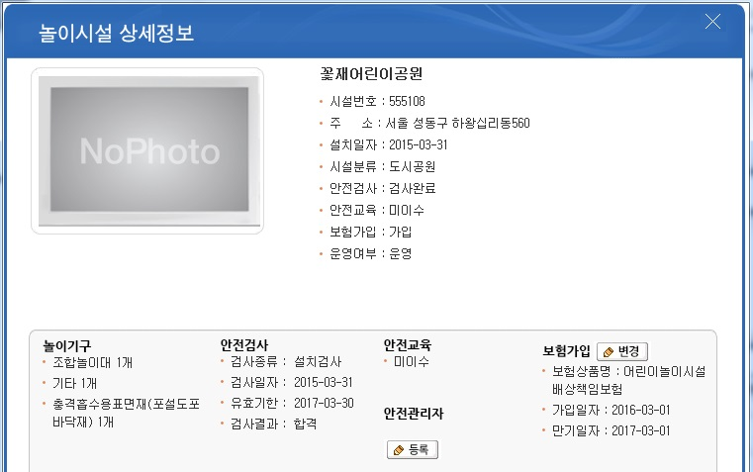
1. 보험등록 여부 확인 및 보험 유효기간 만료 재등록
조회방법 | ① 보험 등록 확인 (가입일자 및 만기일자 표시될 경우 등록 완료된 상태임) ② 보험가입 내역 재등록 시 변경 버튼 클릭(신규 등록과정과 동일하게 처리)

Slide 8
감사합니다.

